Slide 1

מחזור החיים של הבגדים שלנו

Slide 2

הקדמה
מה זה קיימות?

Slide 3

‘לשמור על העולם בו אנו חיים'
קיימות=
לחיות באחריות כך שהמשאבים על פני כדור הארץ יוכלו לשמש את הדורות הבאים.

Slide 4
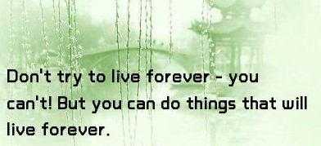
האם אני יכול/ה להמשיך כך לנצח?
מה הכוונה למוצר מקיים?
אנו צריכים לשאול את עצמנו את השאלה הבאה:

Slide 5
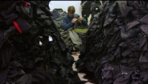
תעשיית הטקסטיל
https://www.youtube.com/watch?v=y6ZxCLuUDNI

Slide 6
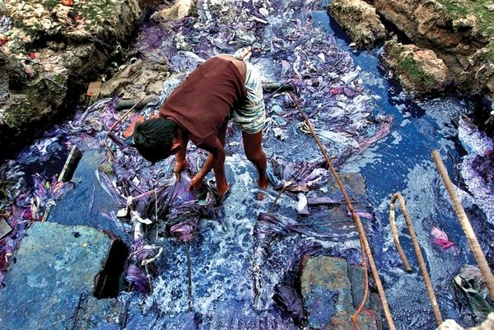
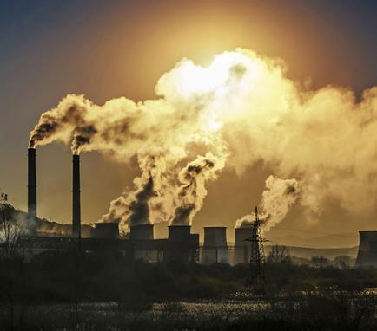
“לא!”
“לא!”
“לא!”
“לא!”
האם אני יכול/ה להמשיך כך לנצח?
“לא!”
“לא!”
“לא!”
“לא!”
“לא!”
“לא!”
“לא!”
“לא!”
“לא!”
“לא!”
“לא!”
“לא!”
“לא!”
“לא!”
“לא!”
“לא!”

Slide 7
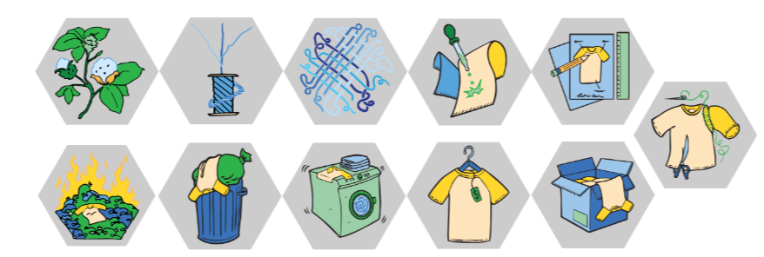
המחיר הסביבתי של תעשיית האופנה
https://education.zavit.org.il/%d7%9e%d7%97%d7%96%d7%95%d7%a8-%d7%94%d7%97%d7%99%d7%99%d7%9d-%d7%a9%d7%9c-%d7%94%d7%91%d7%92%d7%93%d7%99%d7%9d-%d7%a9%d7%9c%d7%a0%d7%95/

Slide 8
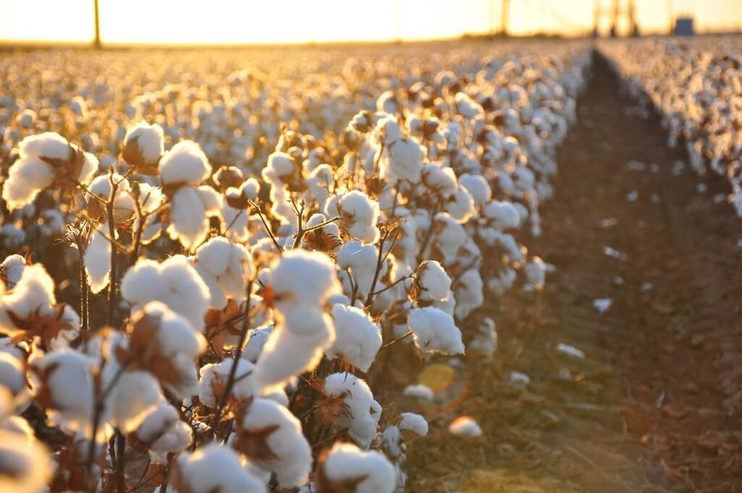
קבוצה 1 | קבוצה 2 | קבוצה 3 | קבוצה 4 | קבוצה 5 | קבוצה 6 | קבוצה 7 | קבוצה 8 | קבוצה 9

Slide 9
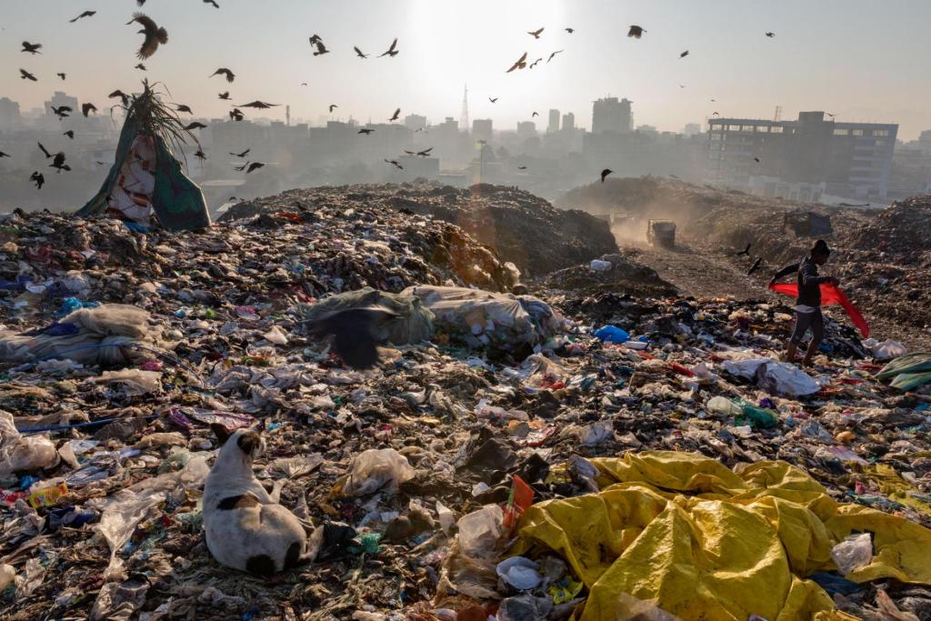
מחזור החיים של הבגדים שלנו
שלב במחזור החיים | השפעה על הסביבה

Slide 10

https://www.youtube.com/watch?v=BiSYoeqb_VY

Slide 11

הנה כמה דרכים שבהן הפעולות שלך יכולות לתרום לקיימות:
האם אני יכול/ה להמשיך כך לנצח?
אורח חיים- תמיד לשאת תיק לשימוש חוזר משלך, ולהימנע משקיות ניילון.
תיקונים- אל תקנו רק חדש! תנסו לתקן את מה שקיים.
למחזר- היו מודעים לדברים סביבכם.
צריך או רוצה?- האם אני צריך את זה באמת או שאני רוצה את זה?

Slide 12

פיתוחי בר-קיימא
https://www.youtube.com/watch?v=zfnrB3QZD7E&t=90s

